Slide 1
Разработка веб-сайта «Мои книги»
Выполнила:
Учащаяся Лицея Академии Яндекса
Кацук Ирина
Новосибирск 2022

Slide 2
Цели и задачи работы
Цель : Создать веб-сайт для каталога своих книг
Задачи:
Разработать правила заполнения веб-сайта
Создать дизайн веб-сайта
Разработать REST-интерфейс для сайта
Создать базу данных пользователей, книг и рецензий
Создать веб-сайт „Мои книги“

Slide 3
Правила работы с веб-сайтом
Цель веб-сайта — создать каталог книг пользователей.
Для ведения своего книжного каталога необходимо зарегистрироваться.
Незарегистрированный пользователь может ознакомиться с книгами других пользователей в ограниченном формате. Для просмотра ему доступны название книги, ее автор, описание и рецензии, составленные другими пользователями.
Зарегистрированный пользователь имеет доступ к расширенной версии сайта. Он может вести каталог своих книг: добавлять и удалять книгу, редактировать ее автора, название, описание, обложку, добавлять рецензию на книгу и удалять ее. При этом у пользователя есть ограничения: он не может смотреть рецензии других авторов, пока не добавит свою. Также зарегистрированный пользователь может просматривать только свои книги.

Slide 4
Требования к интерфейсу с пользователем
На стартовом экране пользователю отображаются книги всех читателей. В правом верхнем углу доступны кнопки регистрации и входа пользователя.
Кнопка регистрации перенаправляет на форму регистрации пользователя. Кнопка «Подтвердить» перенаправляет пользователя на стартовый экран.
Кнопка входа перенаправляет на форму входа пользователя. Кнопка «Войти» перенаправляет пользователя на стартовый экран.
Авторизованному пользователю показывается каталог его книг. Над каталогом отображается кнопка «Добавить книгу». Под каждой книгой есть кнопки «Редактировать», «Удалить», «Рецензия», «Удалить рецензию».

Slide 5
requirements.txt
Flask==2.0.2
Flask-Login==0.5.0
Flask-WTF==1.0.0
Pillow==8.3.2
SQLAlchemy==1.4.31
SQLAlchemy-serializer==1.4.1
WTForms==3.0.1

Slide 6
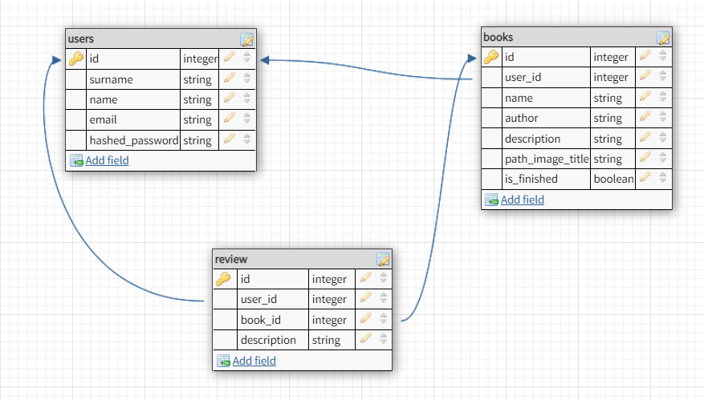
База данных „Books“
https://www.dbdesigner.net/

Slide 7
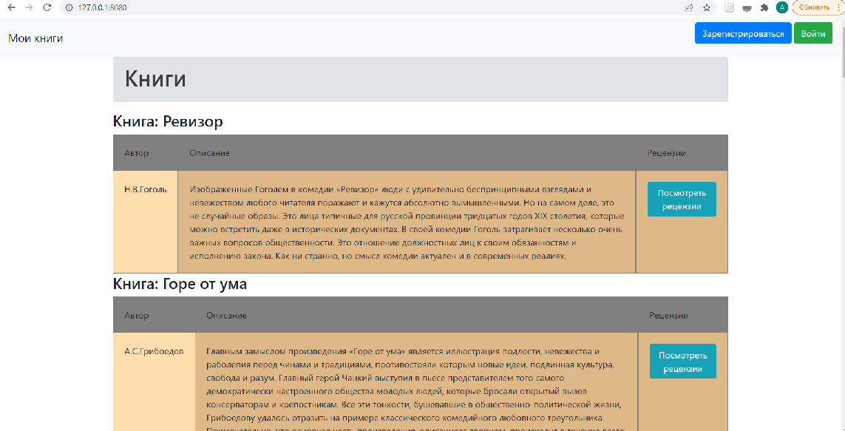
Стартовое окно для незарегистрированных пользователей

Slide 8
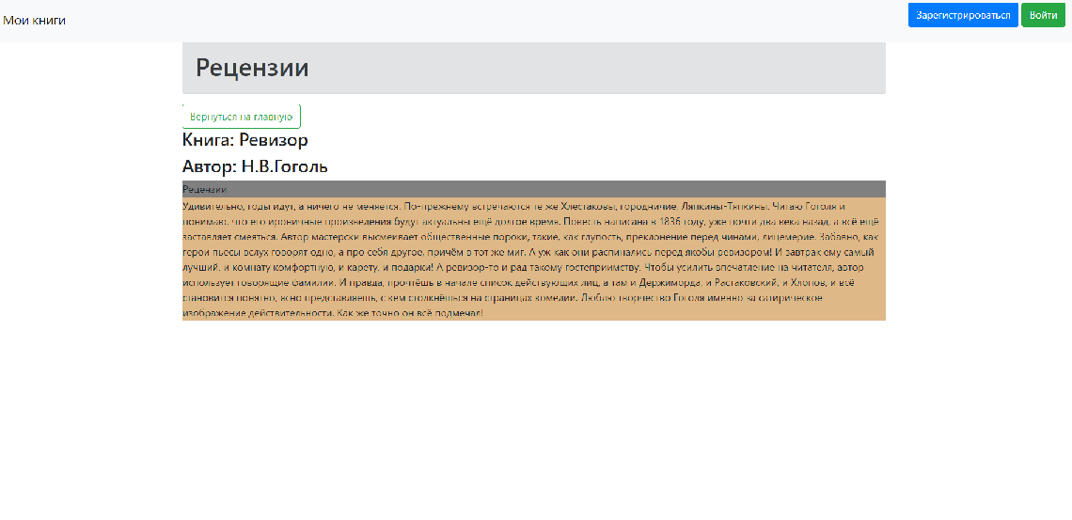
Рецензии для незарегистрированных пользователей

Slide 9
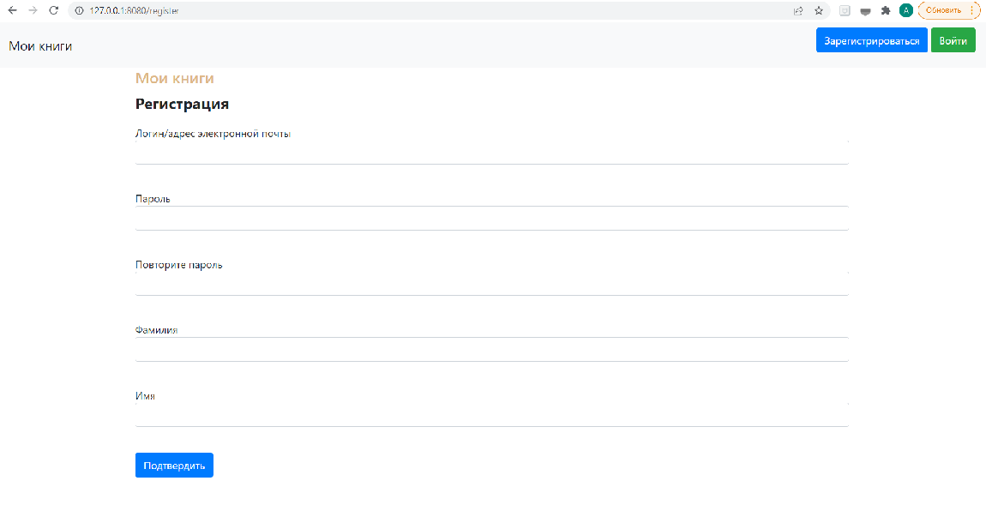
Форма регистрации

Slide 10
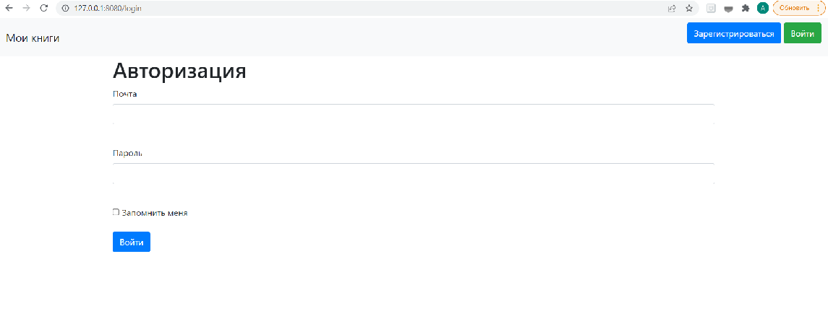
Форма авторизации

Slide 11
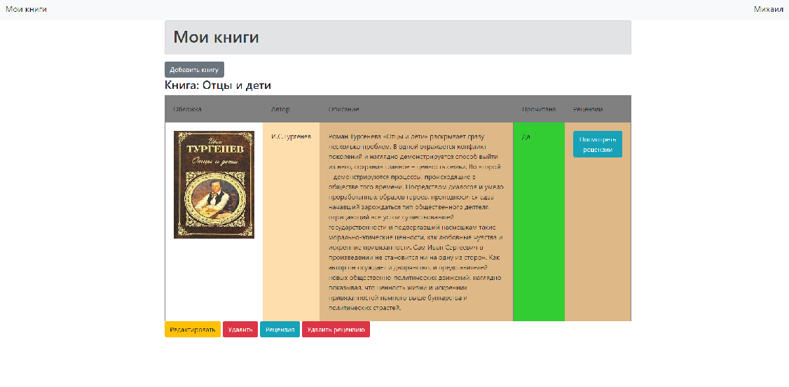
Стартовый экран для зарегистрированных пользователей

Slide 12
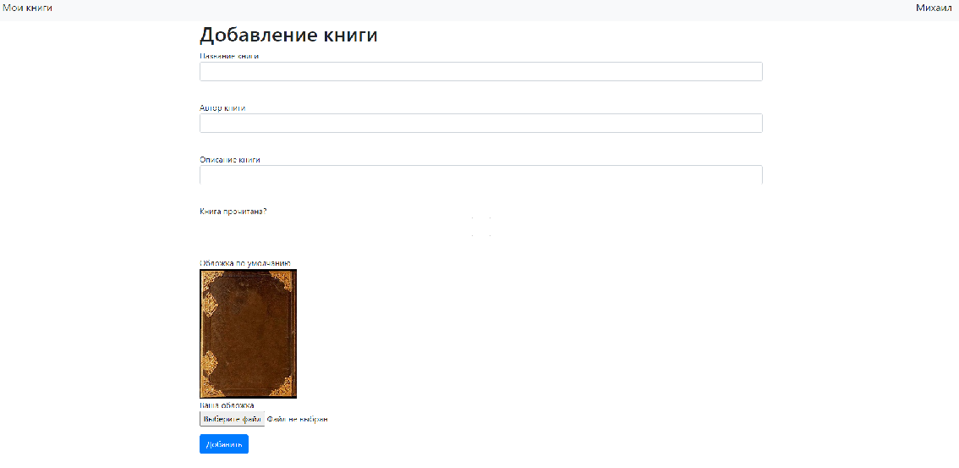
Добавление книги

Slide 13
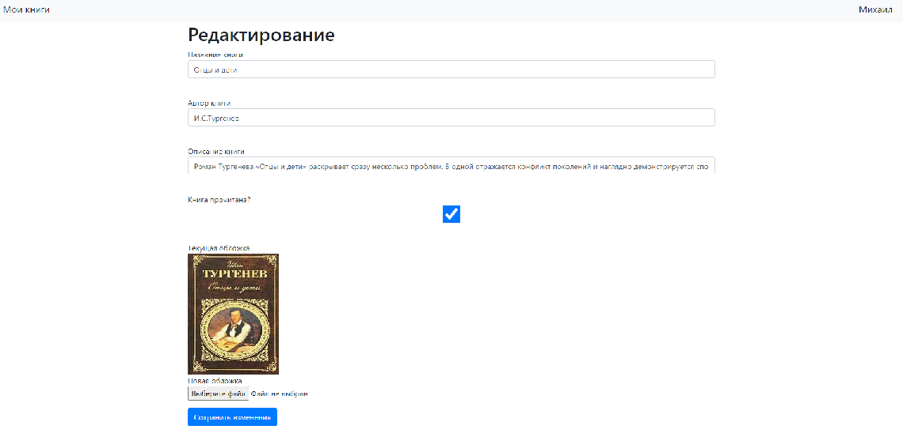
Редактирование

Slide 14
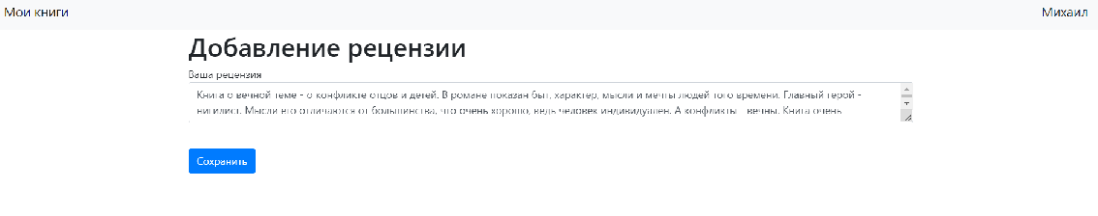
Добавление рецензии

Slide 15
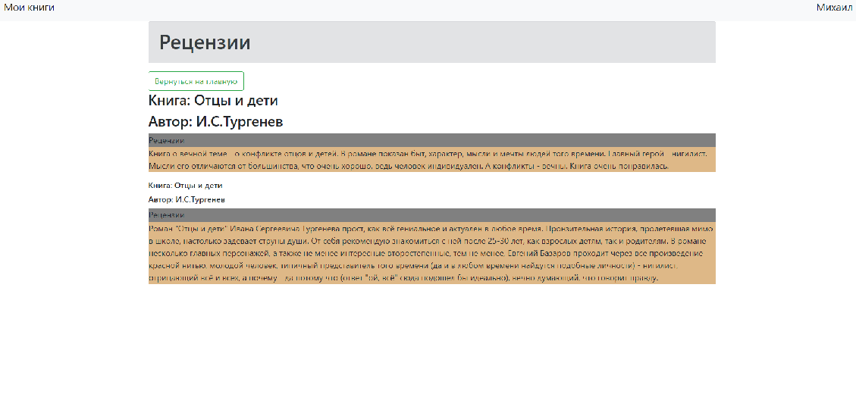
Просмотр рецензий

Slide 16
REST API
GET / - стартовый экран
GET, POST /register — форма регистрации
GET, POST /login - форма авторизации
GET, POST /addbook — добавление книги
GET, POST /editbook/id — редактирование книги
POST /delbook/id — удаление книги
GET, POST /editreview/id — добавление/редактирование рецензии
POST /delreview/id — удаление рецензии
GET /review/id — просмотр рецензий

Slide 17
Алгоритм выбора похожих рецензий
Каждый пользователь имеет каталог своих книг, таким образом, у нескольких пользователей могут быть одни и те же книги, но с разными идентификаторами.
При отображении рецензий первой берется рецензия книги с выбранным идентификатором. Для подбора рецензий таких же книг, но с другими идентификаторами, используется специальный алгоритм.
Выбирается название и автор текущей книги, и с помощью функции difflib.get_close_matches находятся все похожие названия и авторы. Для найденных книг также отображаются рецензии. Параметром данной функции является коэффициент похожести от 0 до 1. Для подбора автора использовался коэффициент 0.3, так как автора можно написать различными способами. Для подбора названий использовался коэффициент 0.7.

Slide 18
Хостинг Heroku
Procfile: web: python 'main.py'
Url: https://booksandreviews.herokuapp.com/

Slide 19
Итоги
Создан веб-сайт „Мои книги“, в котором используются изученные технологии из уроков WEB.
Исходный код и документация находятся по адресу: https://github.com/irkatsuk/books
Применены технологии из тем: WEB. Введение во flask. Обработка HTML-форм, WEB. Шаблоны. flask-wtf, WEB. Знакомство с flask-sqlalchemy, WEB. Flask-sqlalchemy, WEB. REST-API. Понятие. Делаем простое Rest-api, WEB. REST-API. Flask-restful, WEB. Разворачиваем проект в облаке. Дорешка, sqlite3, репозитории.

